Slide 1
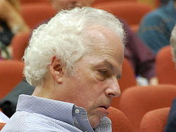
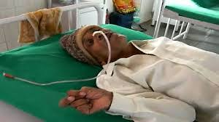
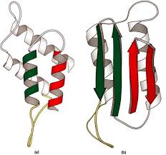
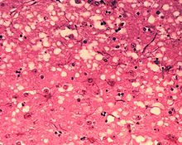
ПРИОНЫ

Slide 2
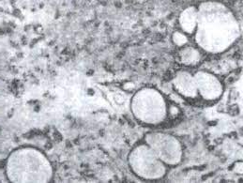
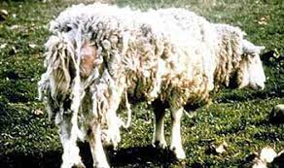
ИСТОРИЯ
У ЖИВОТНЫХ
Первая открытая трансмиссивная губчатая энцефалопатия — почесуха овец (скрейпи, в Великобритании в 1700-х годах).
В 1967 году, Чандлер (англ. Chandler) установил, что скрейпи могут болеть и мыши.
У овец, зараженных прион содержащей суспензией мозга подкожно, возбудитель обнаруживается в селезенке в течение одной недели, после чего следует 2-х недельный период, в течение которого ни в одном органе животного не выявляется агент скрейпи. Через 4 нед. он вновь появляется в селезенке и лимфоузлах. У овец и мышей прионы проникают во все отделы лимфатической системы и сохраняются там до гибели животного. У коз они первоначально размножаются в лимфоузлах, где он обнаруживаются в период 12-24 мес после инокуляции.

Slide 3
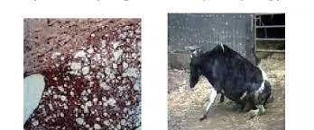
Бешенство коров
Возникновение связывают с добавлением в корм коров мясо-костной муки из тканей овец
Губкообразная энцефалопатия крупного рогатого скота (коровье бешенство) (ГЭ КРС) — медленно развивающаяся инфекционная прионная трансмиссивная болезнь взрослого крупного рогатого скота, характеризующаяся длительным инкубационным периодом и проявляющаяся поражением центральной нервной системы со 100% летальностью
С конца 1980-х годов коровье бешенство было обнаружено у более чем 179 тысяч голов крупного рогатого скота в Великобритании.

Slide 4
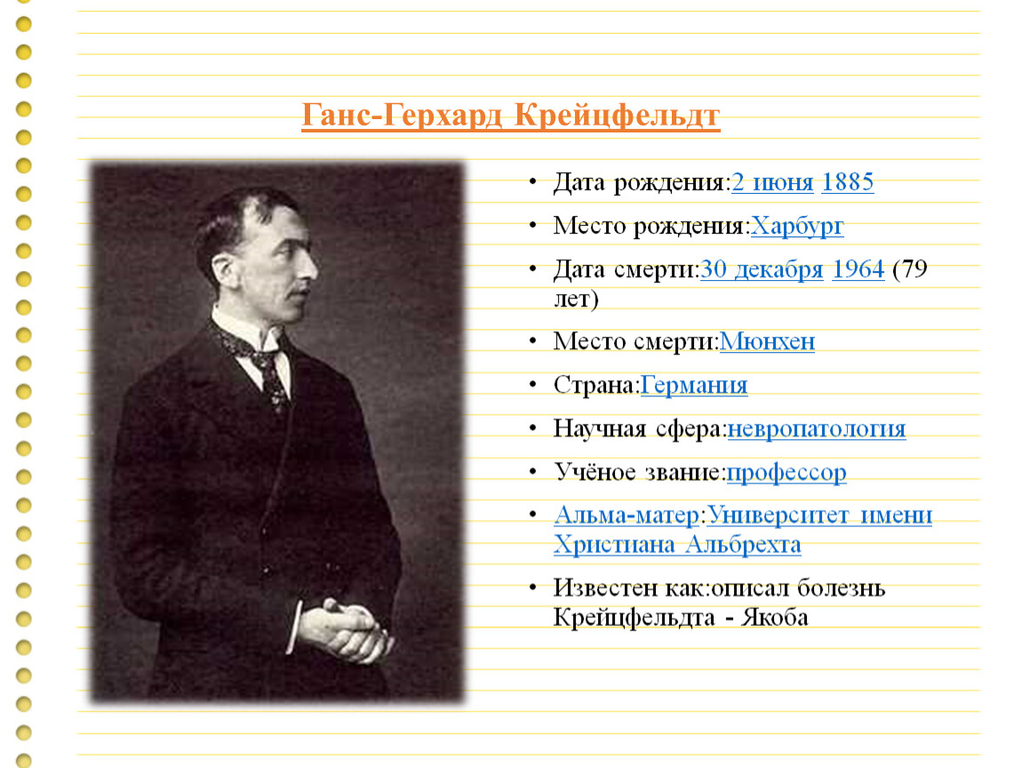
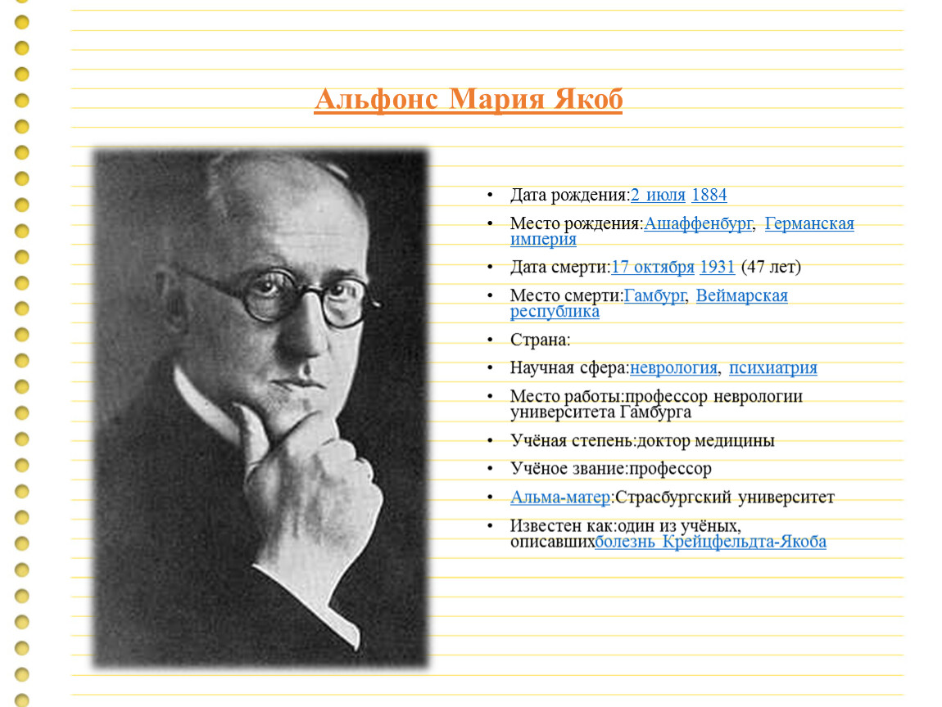
У ЛЮДЕЙ
Это болезнь, характеризующаяся прогрессирующими психическими и умственными нарушениями, ведущими к слабоумию; у больного наблюдаются непроизвольные сокращения мышц (миоклонии) и шатающаяся походка. заражение происходит через мясную пищу, содержащую зараженные ткани. Известно о более чем ста случаях заболевания с 1995 года. Болезнь особенно часто поражает молодых людей, средний возраст которых равен 20 годам. По неизвестной причине возникает у людей старше 50 лет, встречается крайне редко — в 1-2 случаях на миллион
В 1920-х годах Ганс Герхард Крейцфельдт и Альфонс Мария Якоб исследовали новое неизлечимое заболевание нервной системы человека, главным признаком которого было образование полостей в ткани мозга. Впоследствии эта болезнь была названа их именем.
За 2000г. В западной Европе умерли 120 человек

Slide 5
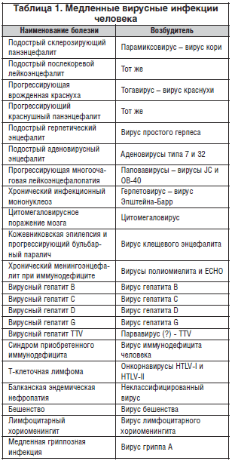
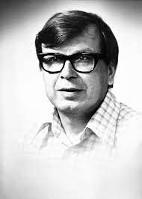

Медленные инфекции
В 1957 году Карлтон Гайдушек и Винсент Зигас описали нейрологический синдром, распространённый у народа форе, живущего в высокогорьях Папуа-Новой Гвинеи. Эта болезнь характеризовалась тремором, атаксией, слабостью, деменцией. На языке форе эта болезнь называется «куру», что в переводе означает «дрожь» или «порча». Оказалось, что причиной распространения куру был нередкий среди форе ритуальный каннибализм.
Карлтон Гайдушек

Slide 6

Болезнь Куру
Инкубационный период заболевания может составлять от 4 до 50 лет. За открытие инфекционного характера болезни куру Карлтон Гайдушек был удостоен Нобелевской премии по физиологии или медицине в 1976 году.

Slide 7
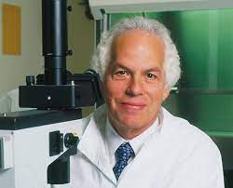
Прио́ны ( prion от protein «белок» + infection «инфекция»; слово было предложено в 1982 г. Прузинером — особый класс инфектогенов, не содержащих нуклеиновых кислот. Прионы представляют собой белки с аномальной третичной структурой (амилоиды).
Стенли Прузинер (р. 1942) — первооткрыватель прионов. В 1960-х годах в Лондоне два исследователя, радиобиолог Тивах Альпер (англ. Tikvah Alper) и математик Джон Стенли Гриффит, выдвинули гипотезу, что некоторые трансмиссивные губчатые энцефалопатии вызываются патогенами, состоящими исключительно из белка.
Стенли Пру́зинер — американский врач, лауреат Нобелевской премии по физиологии и медицине 1997 года. Доктор медицины, директор Института нейродегенеративных заболеваний и профессор неврологии Университета Калифорнии в Сан-Франциско, где трудится с 1972 года.

Slide 8
Подтверждение белковой природы прионов
прионные заболевания не удалось достоверно связать ни с вирусными, ни с бактериальными, ни с грибковыми возбудителями, хотя у дрожжей Saccharomyces cerevisiae известны нелетальные прионы, например, Sup35p
инфективность прионов не связана с нуклеиновыми кислотами; прионы устойчивы к нуклеазам и ультрафиолетовому излучению, губительно сказывающихся на нуклеиновых кислотах;
прионы не вызывают иммунного ответа;
у организма, заражённого прионом от другого вида, не обнаруживается PrPSc с аминокислотной последовательностью приона вида-донора. Следовательно, репликации приона донора не происходит;
в семьях с мутацией гена PrP имеют место наследственные прионные заболевания. У мышей с мутацией этого гена тоже развивается прионное заболевание, несмотря на жёсткий контроль условий содержания, исключающий заражение извне;
животные, не имеющие белка PrPC, не подвержены прионным заболеваниям.

Slide 9
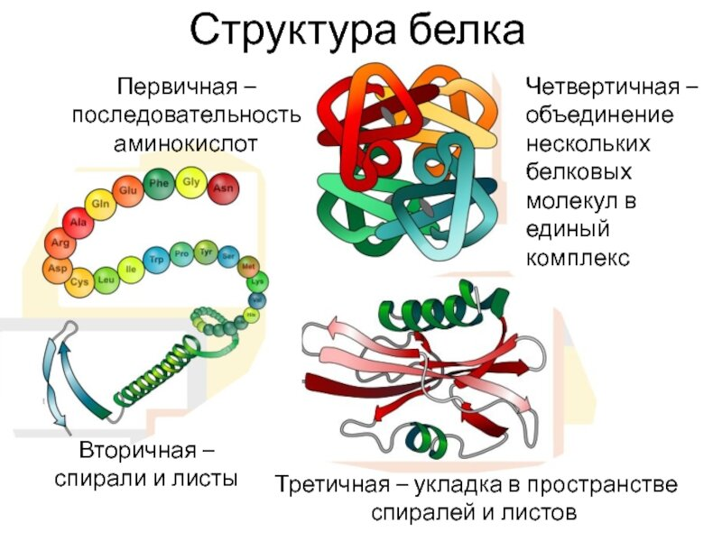

Slide 10
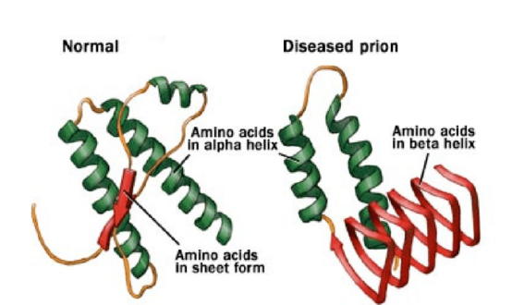
PrPC — нормальный мембранный белок млекопитающих, который у человека кодируется геном PRNP. мРНК PRNP человека кодирует полипептид длиной 253 аминокислотных остатка (зрелая форма состоит из 208 аминокислотных остатков и имеет молекулярную массу 35—36 кДа)
Инфекционная изоформа PrP — PrPSc — способна превращать нормальный белок PrPC в инфекционную изоформу, изменяя его конформацию (то есть третичную структуру); это, в свою очередь, изменяет взаимодействия PrP с другими белками. Хотя точная пространственная структура PrPSc неизвестна, установлено, что в ней вместо α-спиралей преобладают β-слои.

Slide 11
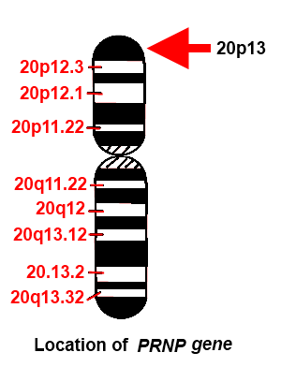
Локализация гена прионного белка
Был идентифицирован ген, кодирующий нормальный белок PrP — PRNP, локализованный на 20-й хромосоме. При всех наследственных прионных заболеваниях имеет место мутация этого гена. Было выделено много различных мутаций (около 30) этого гена, и получающиеся при этом мутантные белки более склонны к укладке в ненормальную (прионную) форму. Все такие мутации наследуются аутосомно-доминантно
Некоторые мутации приводят к растяжению октапептидных повторов на N-конце белка PrP. Другие мутации, приводящие к появлению наследственной прионной болезни, могут происходить в позициях 102, 117 и 198 (синдром Герстмана — Штраусслера — Шейнкера), 178, 200, 210 и 232 (болезнь Крейтцфельдта — Якоба) и 178 (фатальная семейная бессонница).

Slide 12
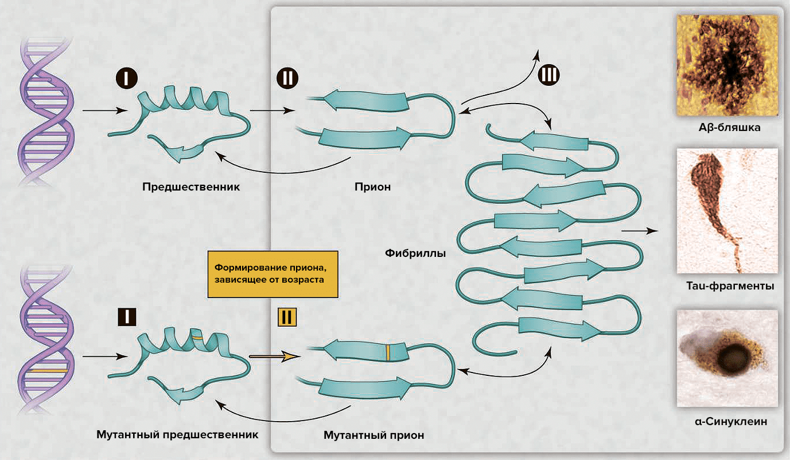
Образование прионных фибриллярных структур
Процессы нейродегенерации, вызванной прионами. Сверху: накопление «нормального» прионного белка повышает его вероятность перехода в токсичную конформацию, которая описывается бóльшим содержанием β-структуры. Прионы наиболее патогенны в форме олигомеров; после образования фибрилл токсичность снижается. Прион может образовывать бляшки, клубки или тельца включения. Снизу: Наследственная старческая нейродегенерация объясняется двумя событиями: наличием мутантной формы предшественника и образованием из него приона, готового к олиго- и полимеризации с образованием токсичных форм.

Slide 13
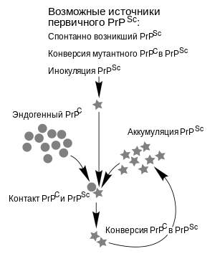
Гетеродимерная модель размножения прионов
Одна молекула PrPSc присоединяется к одной молекуле PrPC и катализирует её переход в прионную форму. Две молекулы PrPSc после этого расходятся и продолжают превращать другие PrPC в PrPSc.

Slide 14
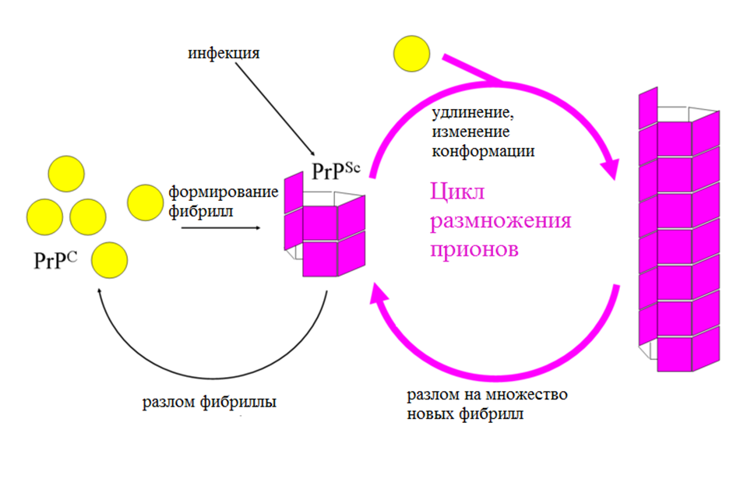
Фибриллярная модель
Фибриллярная модель предполагает, что PrPSc существует только в виде фибрилл, при этом концы фибрилл связывают PrPС, где он превращается в PrPSc. Если бы это было только так, то численность прионов возрастала бы линейно. Однако по мере развития прионного заболевания наблюдается экспоненциальный рост количества PrPSc и общей концентрации инфекционных частиц. Это можно объяснить, если принять во внимание разлом фибрилл. В организме разламывание фибрилл осуществляется белками-шаперонами, которые обычно помогают очистить клетку от аггрегированных белков.

Slide 15
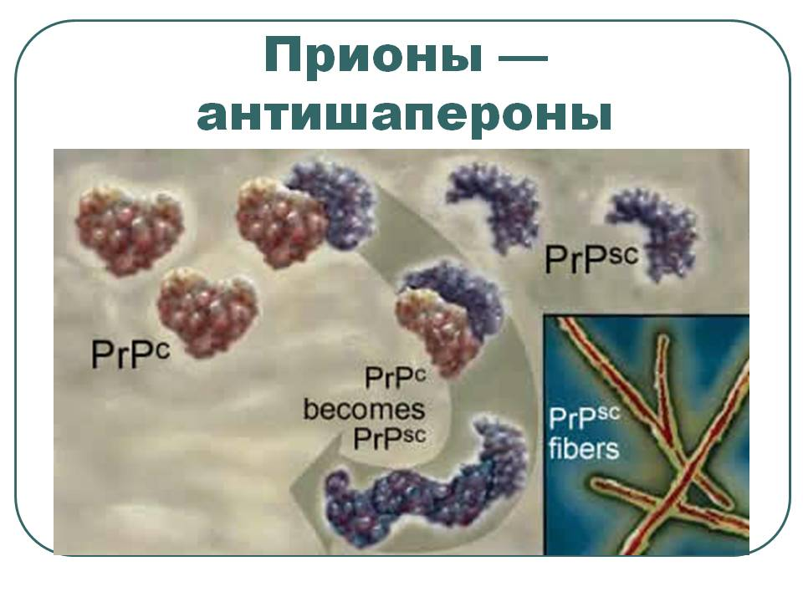
Отчего возникает прионное заболевание: инфекция, наследственность, ятропатия
Изменение личности.
• Беспокойство.
• Депрессия.
• Потеря памяти.
• Ухудшение интеллекта.
• Нечеткое зрение.
• Бессонница.
• Нарушение речи.
• Проблемы с глотанием.
• Резкие внезапные движения.

Slide 16
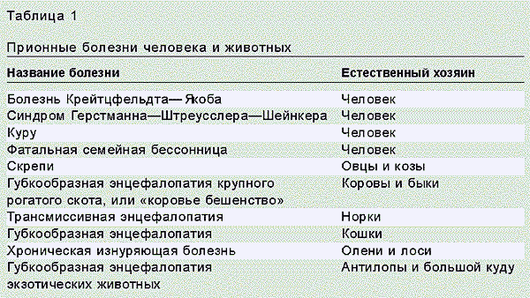
ПРИОННЫЕ БОЛЕЗНИ

Slide 17
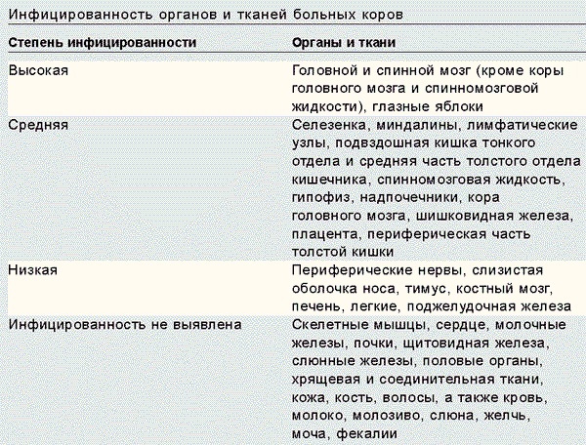
Различная представленность прионов в оргинизме больных коров

Slide 18
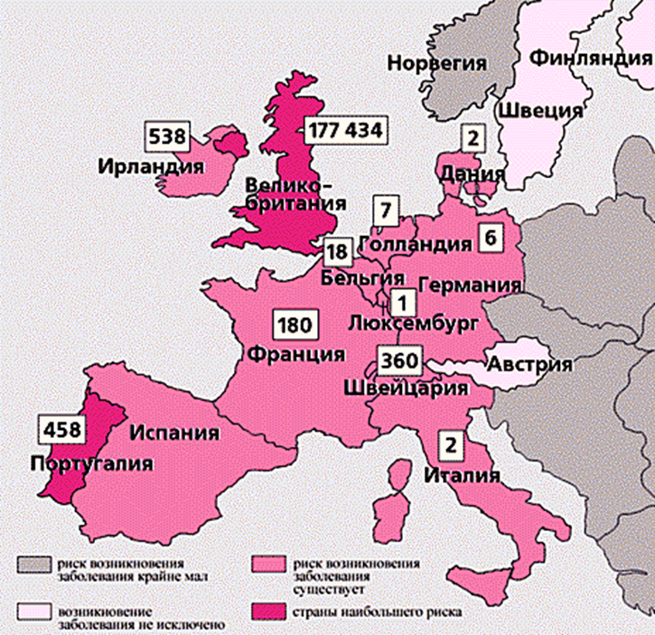
Риск прионных заболеваний
Практический интерес к этим смертельно опасным инфекциям безусловно связан с событиями последнего времени и увеличивающейся вероятностью встречи с этими болезнями. Теоретический же интерес к проблеме обусловлен результатами молекулярно-биологических исследований прионов - новых и необычных возбудителей тяжелых заболеваний человека и животных, которые, как выяснилось, могут возникать не только в результате инфекции, но и спорадически и даже передаваться по наследству.
Страны с риском заболевания животных и людей прионными болезнями
В. М. Ройхель, д. м. н., ведущий научный сотрудник Института полиомиелита и вирусных энцефалитов им.М.П.Чумакова РАМН.

Slide 19
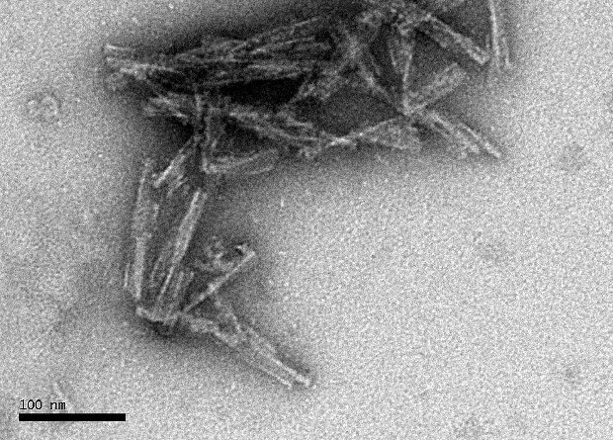
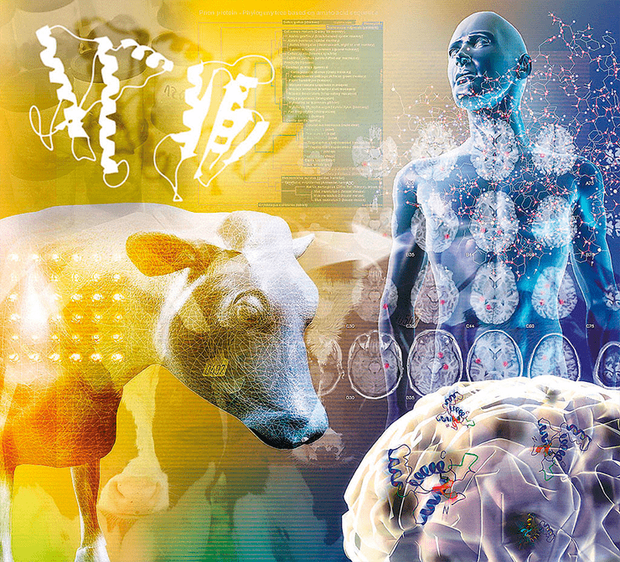
Исследователи из Университетского колледжа в Лондоне во главе с Джоном Коллинджем (John Collinge) - новые данные
В культуре нервных клеток длина отростков и количество выростов на них уменьшались только в одном случае — когда к культуральной среде добавляли гомогенат мозга мышей с прионным заболеванием. Очищенный прион из тканей больных животных, в том числе в составе гомогената мозга здоровых грызунов, не вредил нейронам.
У прионов функция заражения клеток и токсическое действие на клетки не связаны жестко друг с другом. Вероятно, токсичность обеспечиваются различными типами молекул и (или) формами их скоплений. Видимо, прионы, образующие палочковидные скопления, нетоксичны для нейронов, а белки в составе скоплений какой-то другой формы, напротив, им вредят.
Очищенные прионные белки

Slide 20
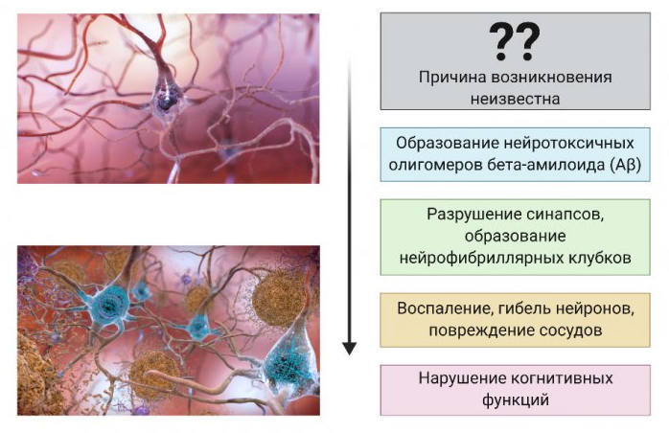
Болезнь Альцгеймера - аналогия

